Slide 1
Всероссийский форум «Будущие интеллектуальные лидеры России»
http://talentrussia.ru

Slide 2
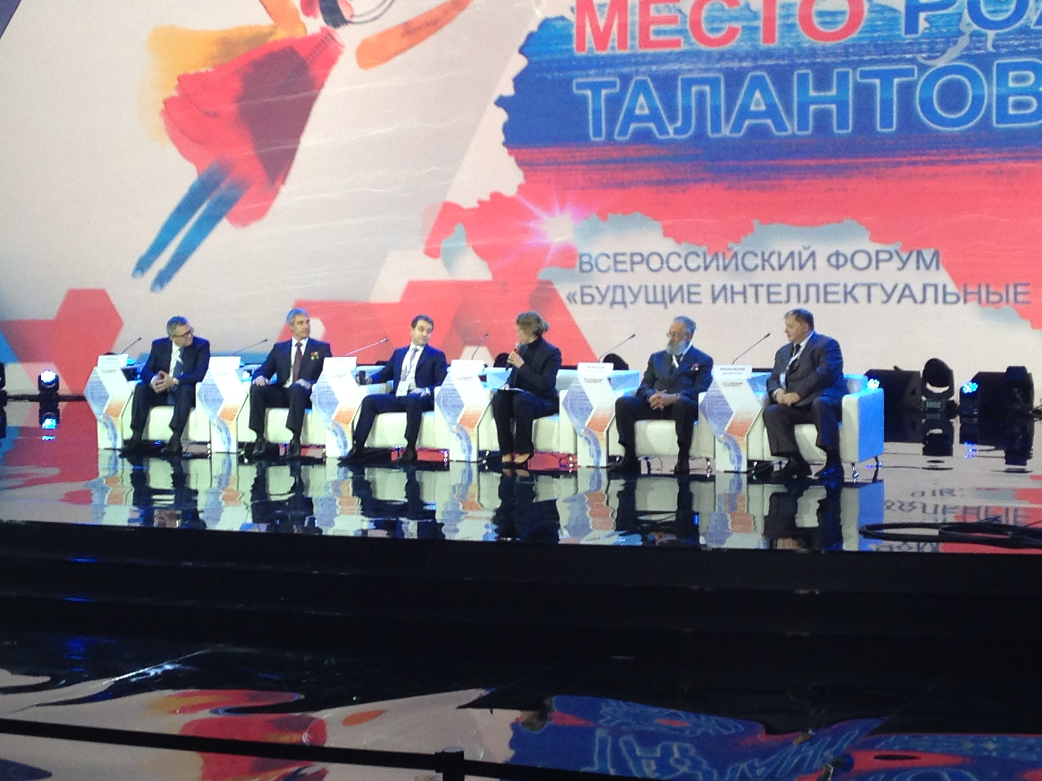
Первый день
Первый день приветствовал нас круглым столом «Технологии XXI века» с министром связи и массовых коммуникаций Николаем Никифоровым, космонавтом Сергеем Крикалевым, исследователем Арктики Артуром Чилингаровым и многими другими

Slide 3
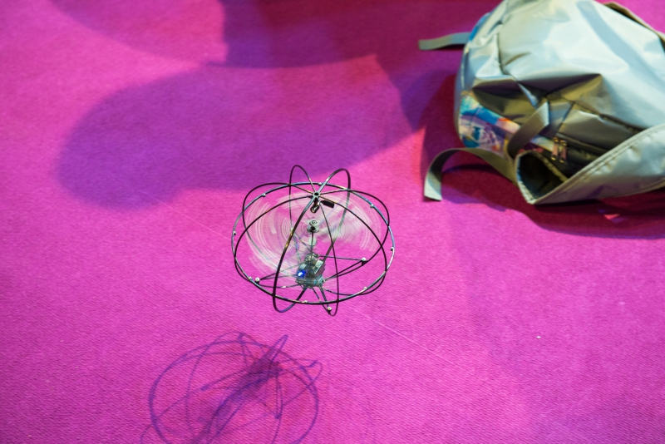
Лаборатории
Мы все ожидали увидеть большие, просторные помещения с разнообразными установками и приборами, но нас ожидало нечто потрясающее. Атомная, космическая, мультимедийная и интеллектуальная лаборатории. Нам рассказывали об устройстве реакторов, мы могли собственноручно управлять марсоходом, и даже запустить в воздух вертолет силой мысли

Slide 4
Лекции и мастер-классы
Нам прочитали множество познавательных лекций по нефтехимии, геологии, метеорологии, молекулярной биологии. Проводились очень занимательные мастер-классы, на которых нам помогали с нашими проектами, рассказывали как правильно презентовать свой стартап и себя.

Slide 5
Известные люди
Всю неделю, на форуме присутствовали знаменитости: телеведущие Яна Чурикова, Валдис Пельш и Андрей Бахметьев, бобслеист, олимпийский чемпион Алексей Воевода, «Мисс мира-2013» среди девушек на инвалидных колясках Ксения Безуглова, участники программы «Голос» Анри Гогниашвили и Анастасия Спиридонова, и, наконец, первая в мире женщина-космонавт – Валентина Терешкова

Slide 6
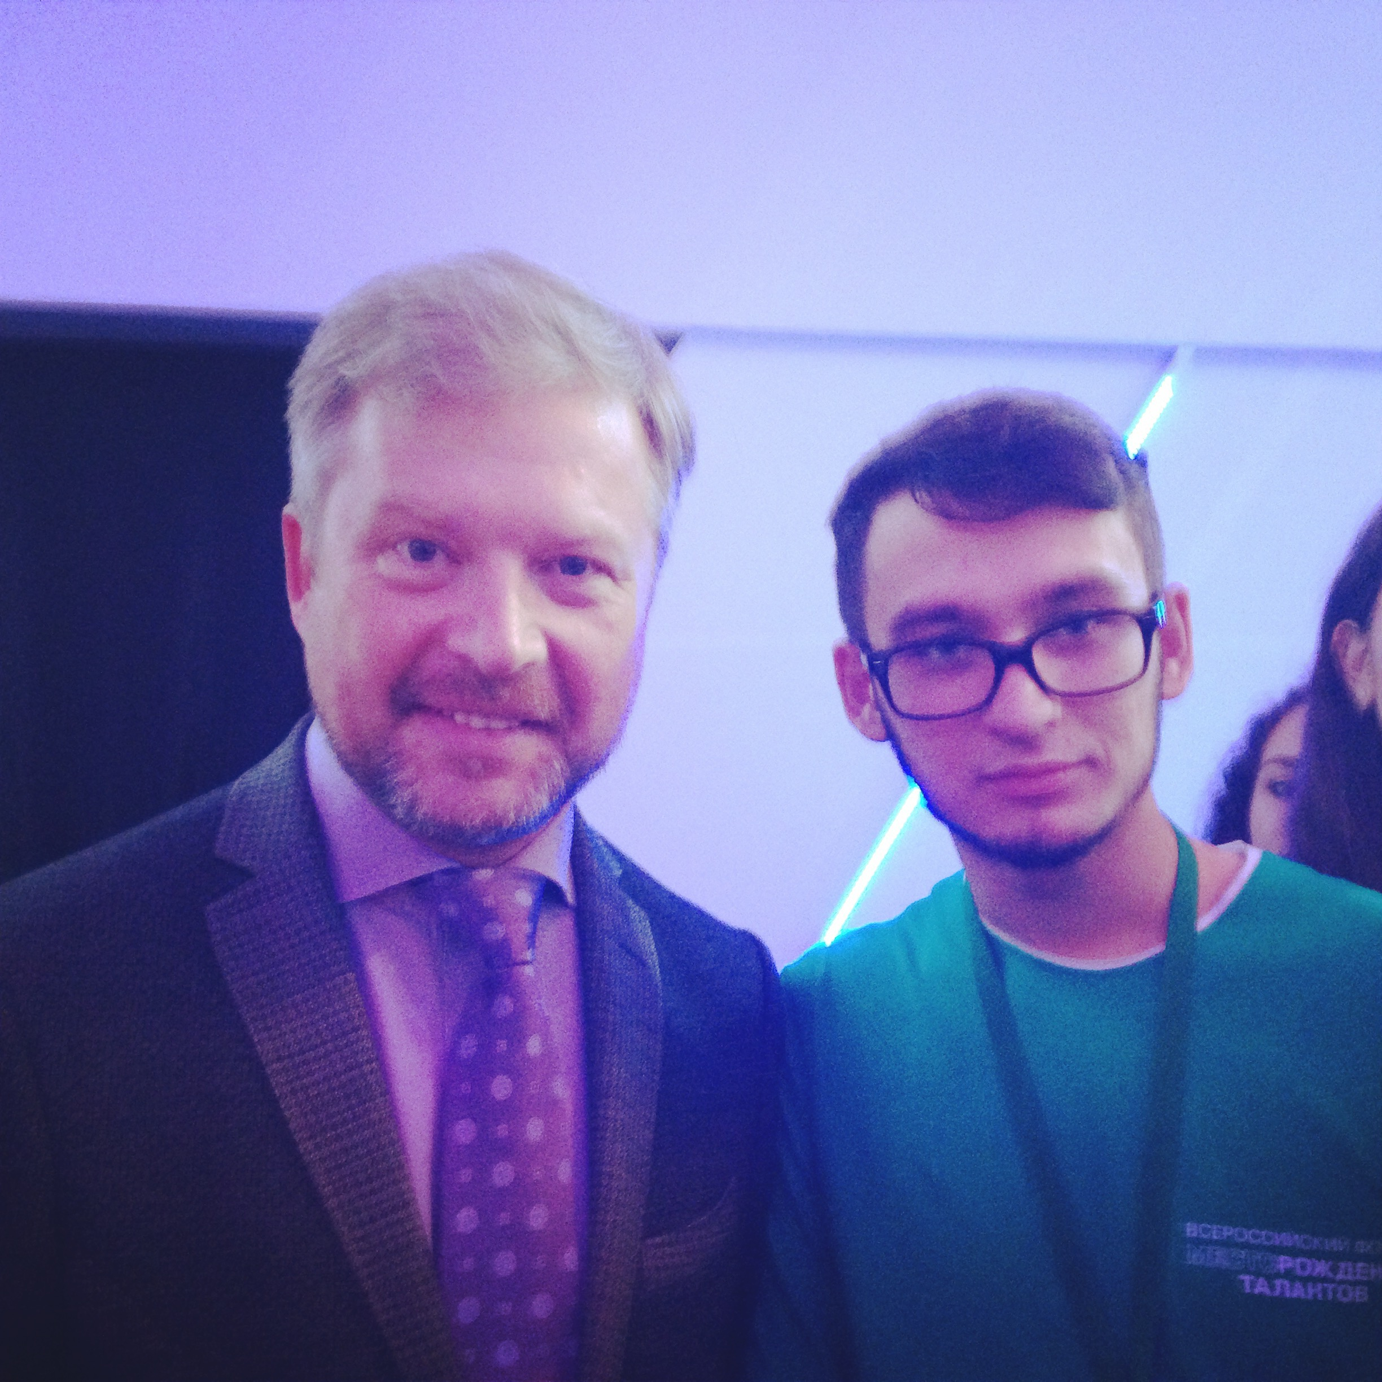
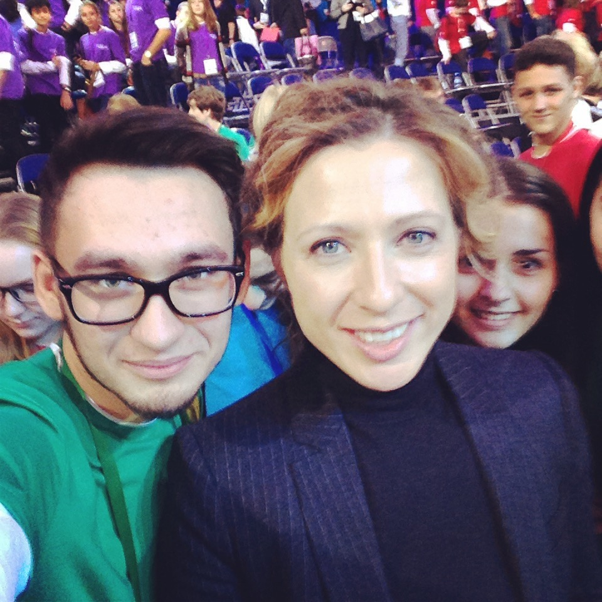
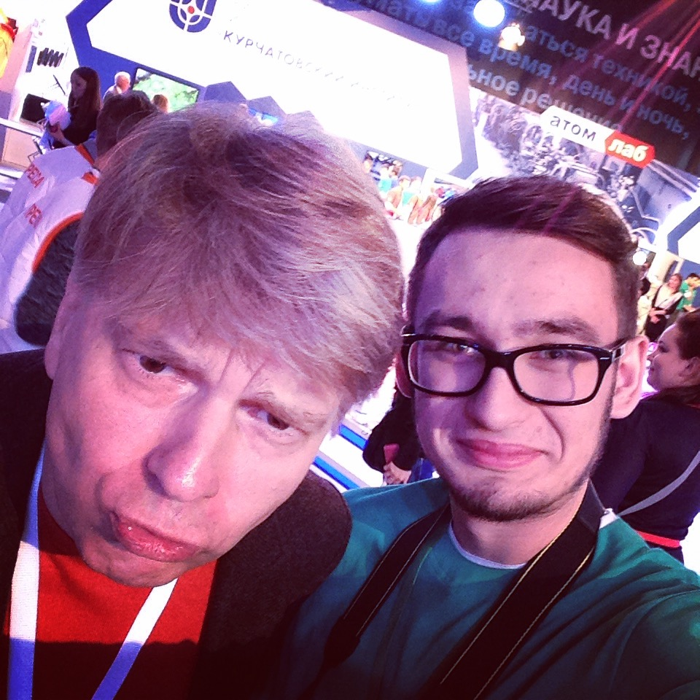
Время селфи ☺
Валдис Пельш Яна Чурикова Андрей Бахметьев

Slide 7
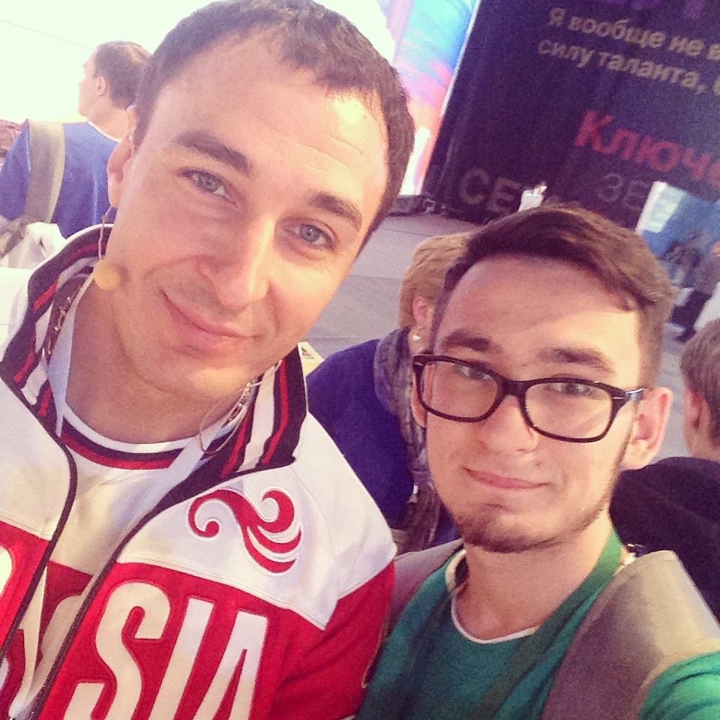
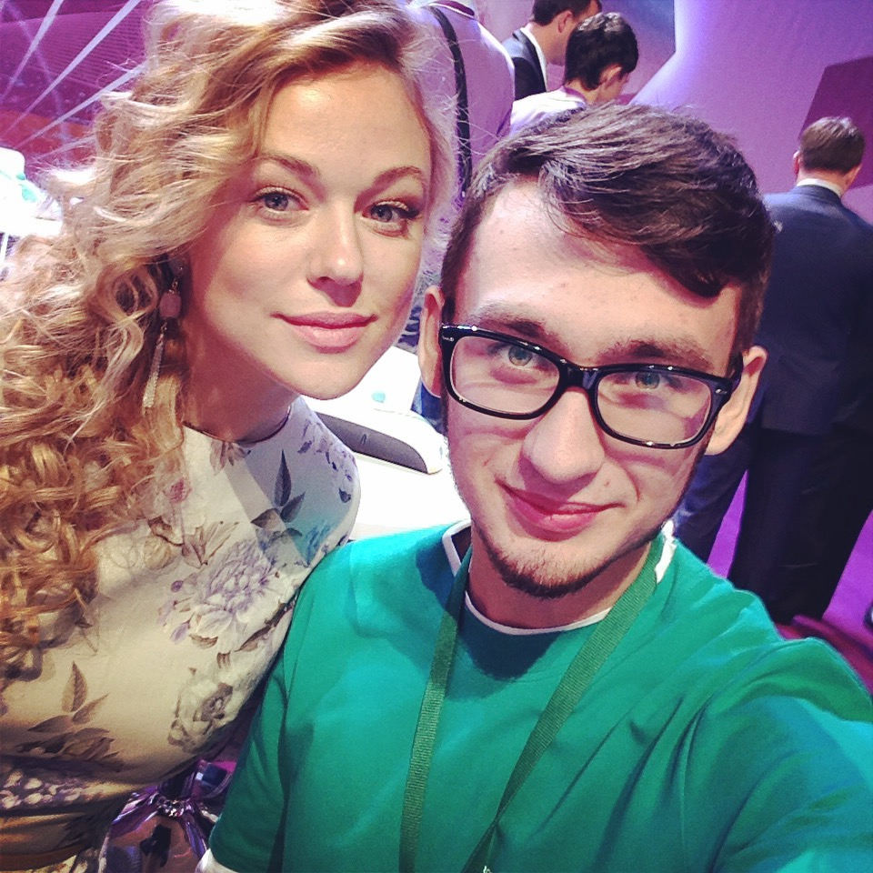
Ксения Безуглова
Алексей Воевода

Slide 8
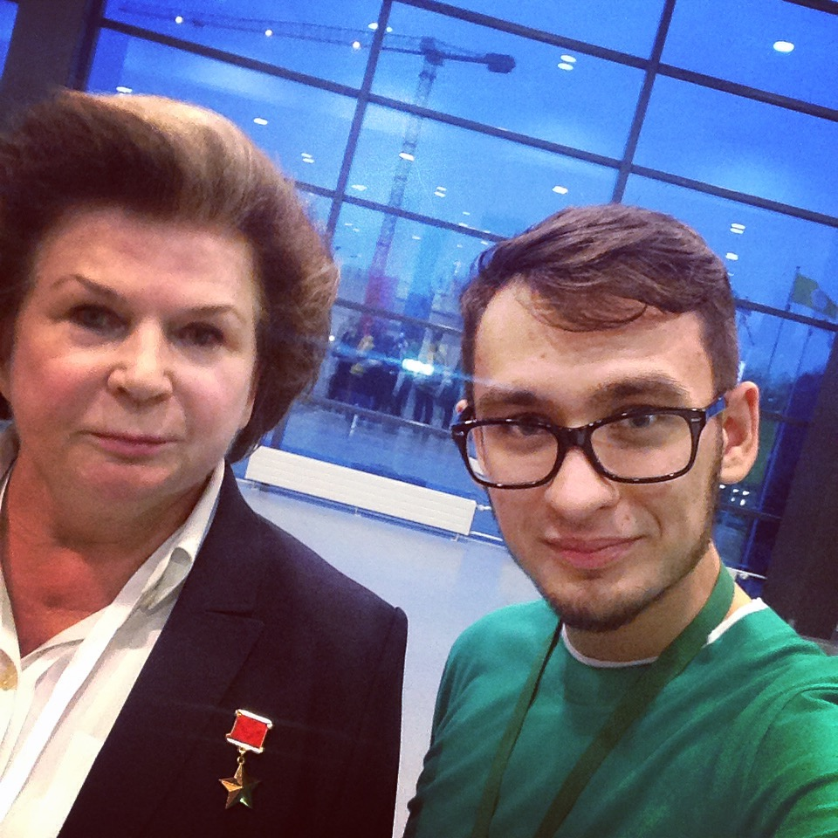
Валентина Терешкова

